Slide 1
Nuñez Morgado 6 (1º B)
28036 Madrid
Mobile: +34 667994996
Filmato

Slide 2
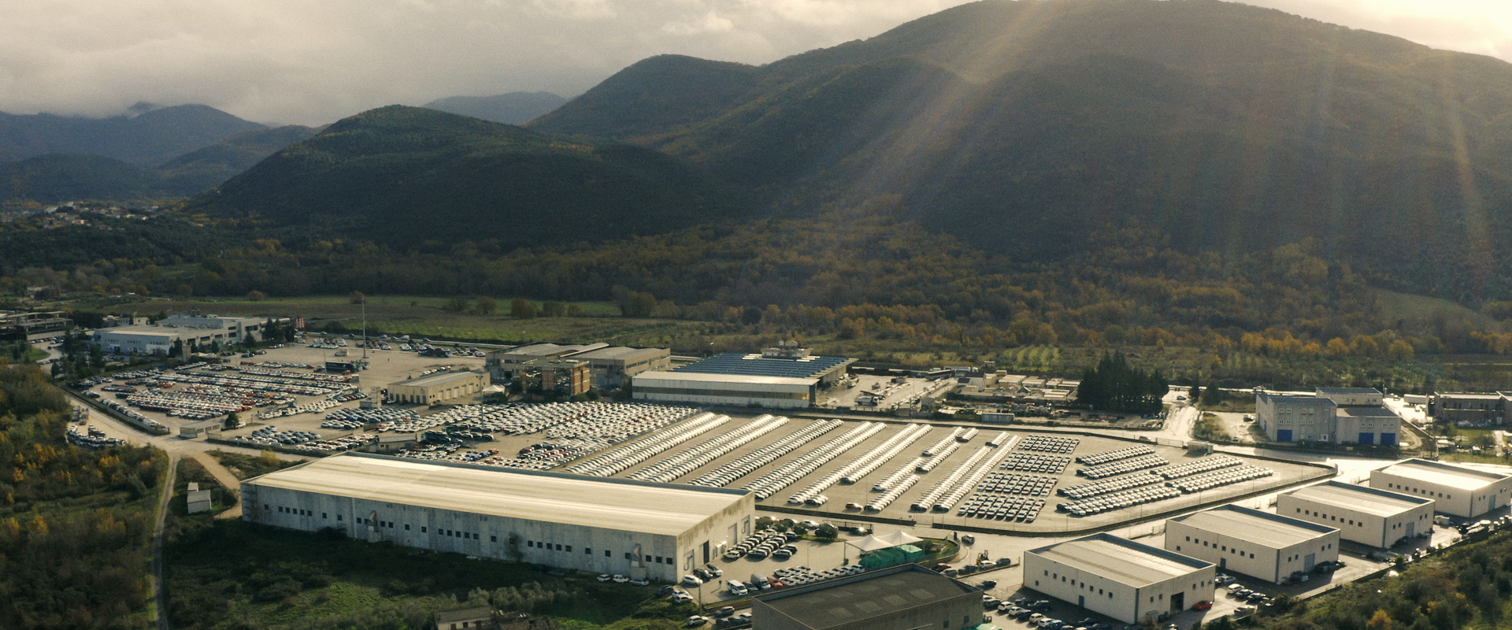
El cuartel general
Notes:
DR Automobiles Groupe nace en los años 80 con el objetivo de distribuir y comercializar vehículos de diferentes marcas y se afirma como empresa líder en el sector de la distribución de vehículos.
Al final de los años 90 se inaugura en Isernia "La Città dell'Auto", un gran "centro comercial" donde vender todas las marcas autorizadas: se venden hasta 20.000 automóviles al año con un volumen de negocios de 500 millones de euros.
Promoviendo todas las marcas de automóviles comerciales, se consolida como una de las mayores multimarcas en el sector automovilístico de Europa.

Slide 3
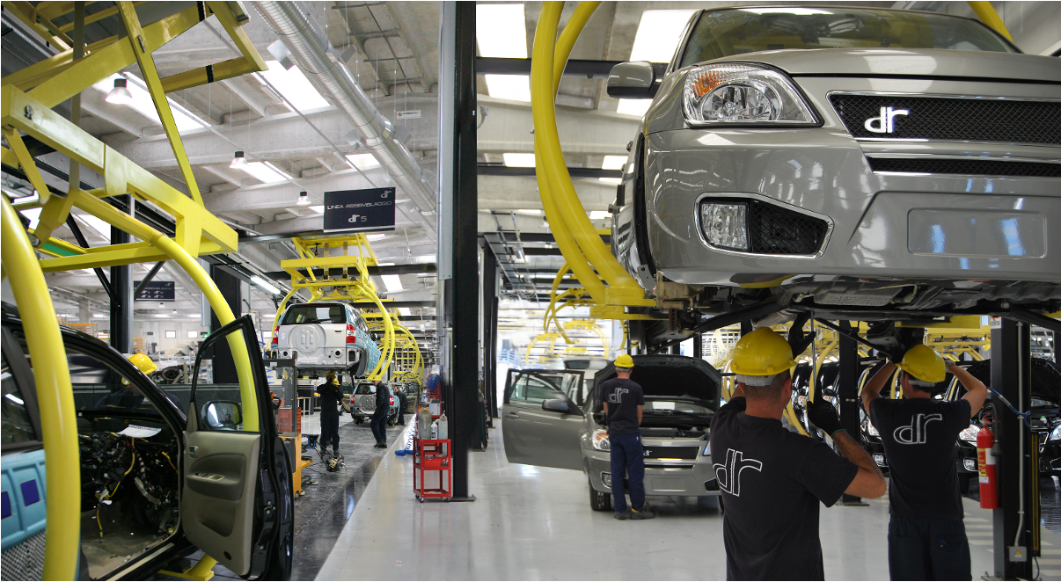
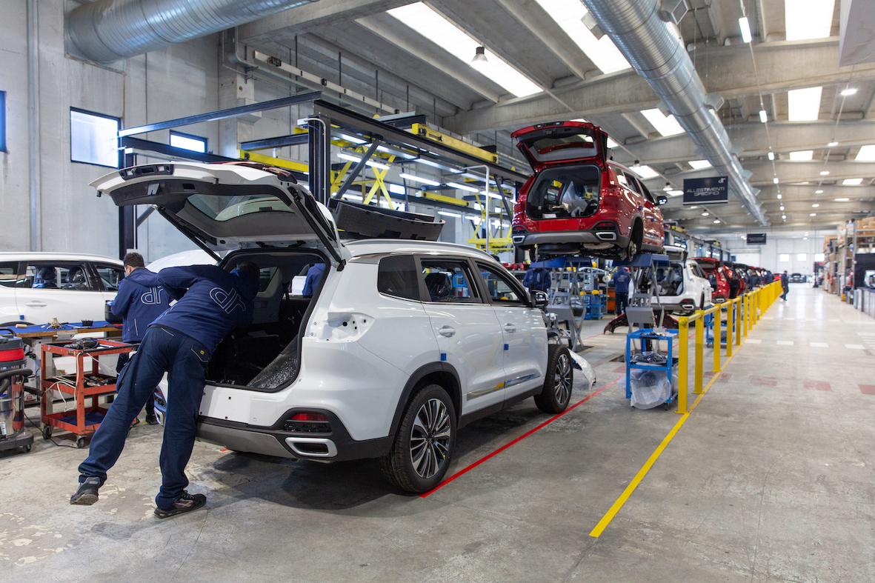
La planta de fabricación
La producción
Notes:
En los años 2000, el Grupo DR Automobiles, gracias a su know-how y a una gran experiencia comercial y técnica, desarrolla importantes colaboraciones con socios chinos dando a luz a su primer coche: el DR 5, el primer SUV italiano, diseñado para ofrecer a los consumidores un nuevo tipo de coche caracterizado por espacios amplios y cómodos, full optional de serie a un precio accesible para todos.

Slide 4
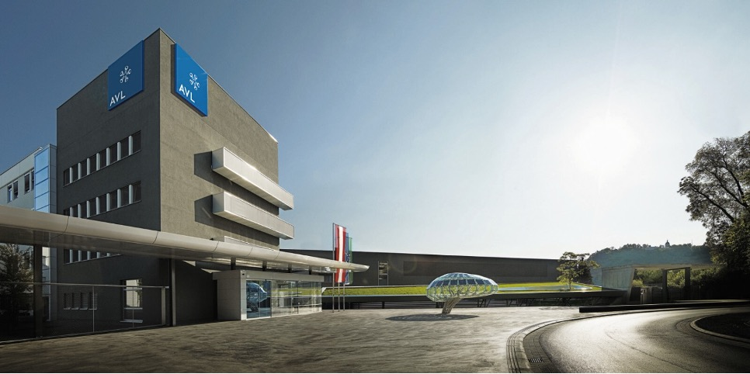
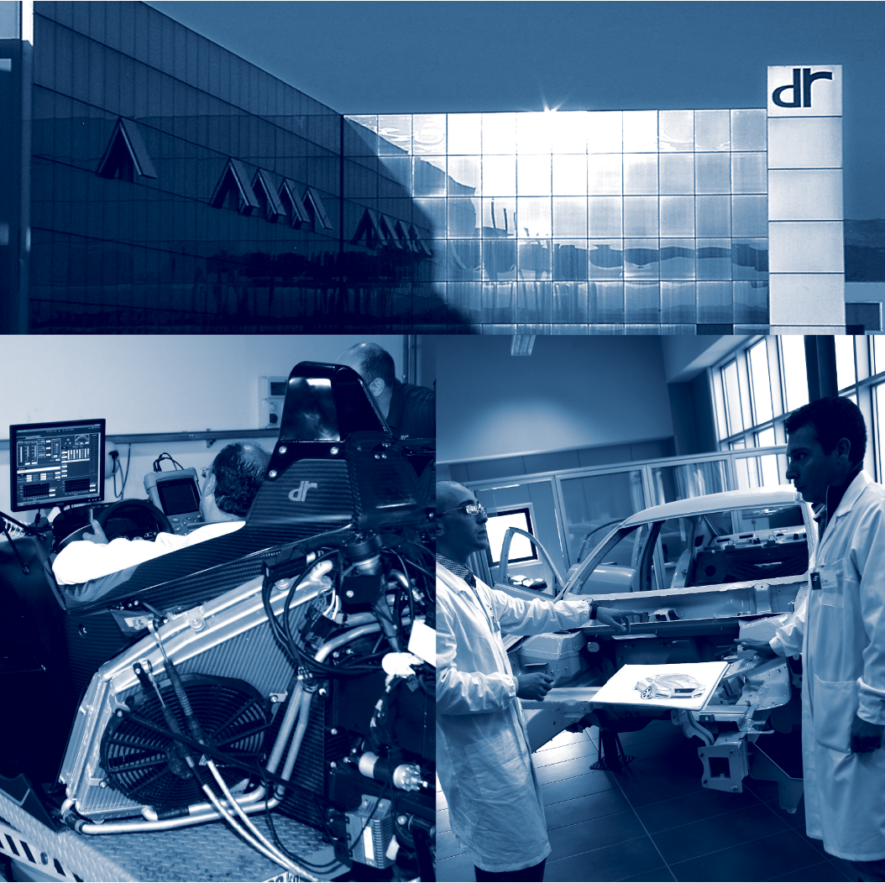
Atención al medio ambiente
El centro de investigación y desarrollo
Notes:
Para cumplir con las últimas normas anticontaminantes, DR Automobiles utiliza las mejores soluciones tecnológicas para alcanzar los objetivos fijados por Europa, comienza la colaboración con el AVL austriaco para adoptar mejoras significativas en todos los motores de su gama.
El Centro de Investigación y Desarrollo de DR Automobiles Groupe está en constante evolución, acoge los avances y cambios que se producen en el sector, anticipa las tendencias del estilo y se proyecta sobre opciones de diseño muy originales.

Slide 5
Un grupo en crecimiento
7 modelos
3 modelos
8 modelos
4 modelos
3 modelos

Slide 6
La marca histórica

Slide 7
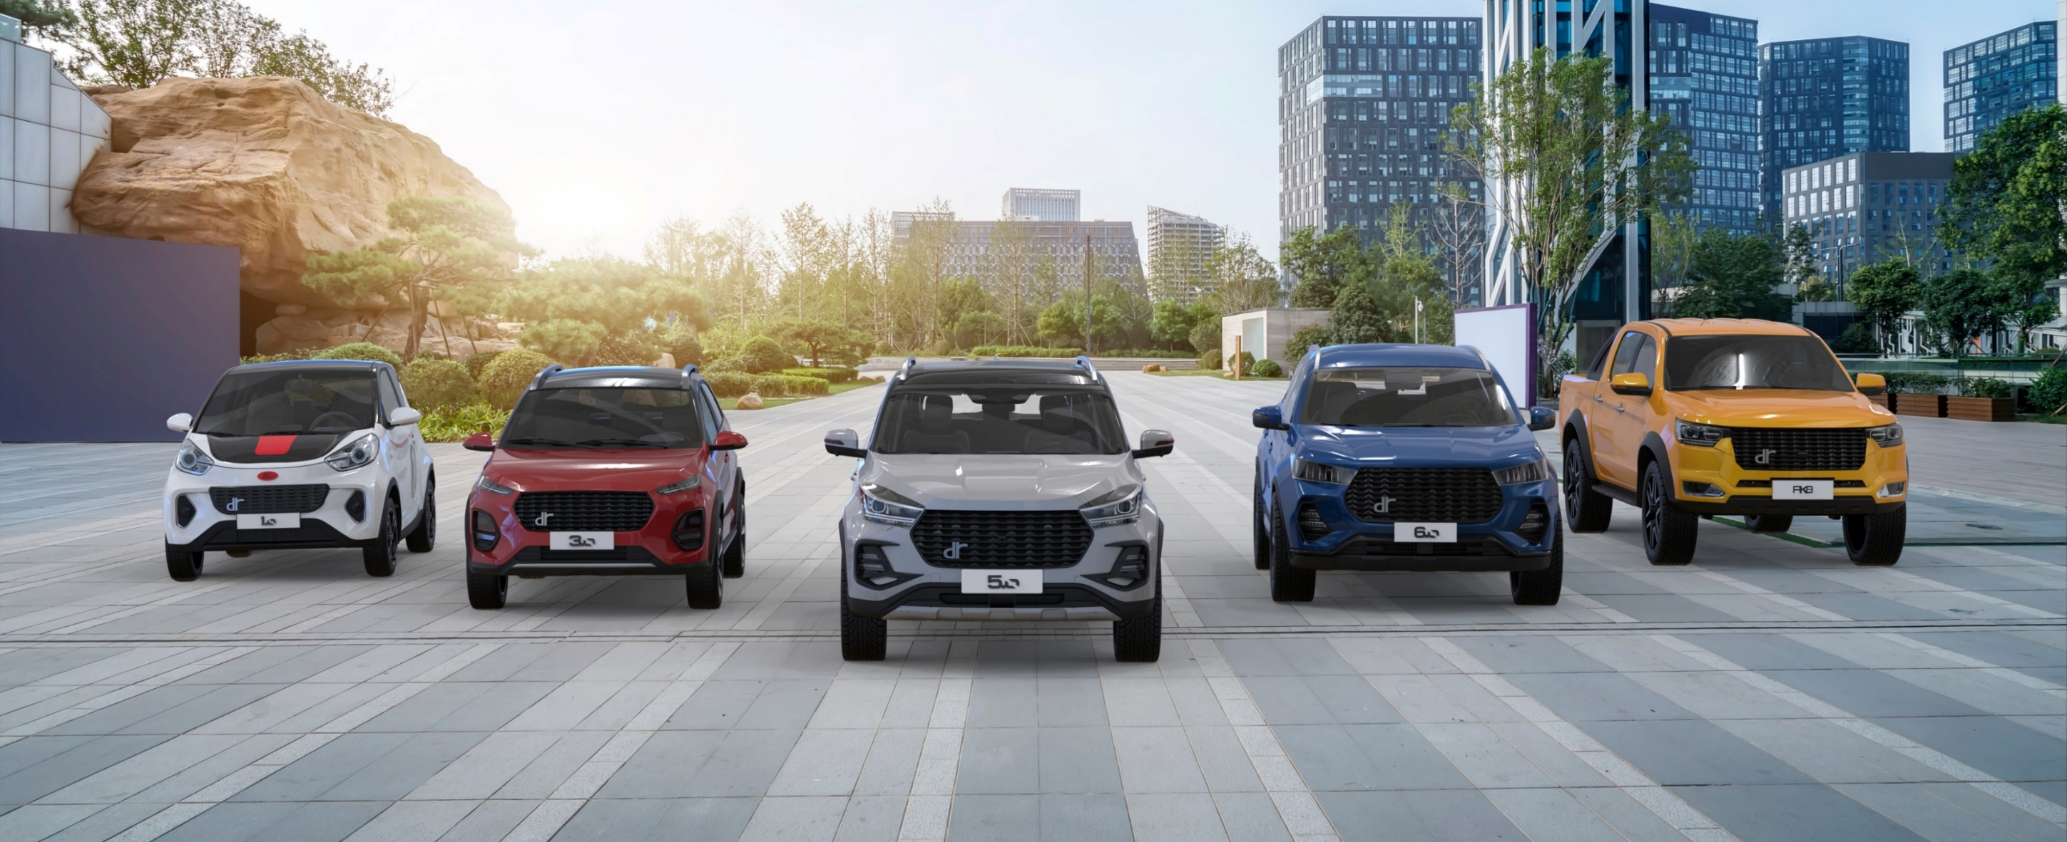
Coches totalmente equipados con el objetivo de satisfacer cualquier tipo de necesidad
Notes:
En 2020, DR lanza al mercado sus nuevos SUV de marca dando un paso adelante decisivo que se caracteriza por la mejora del estilo, la calidad y la tecnología de cada modelo.
La gama DR se compone de modelos que van desde el full electric al diesel, desde el sistema bi-fuel Thermohybrid hasta los innovadores modelos Plug-in Hybrid.

Slide 8
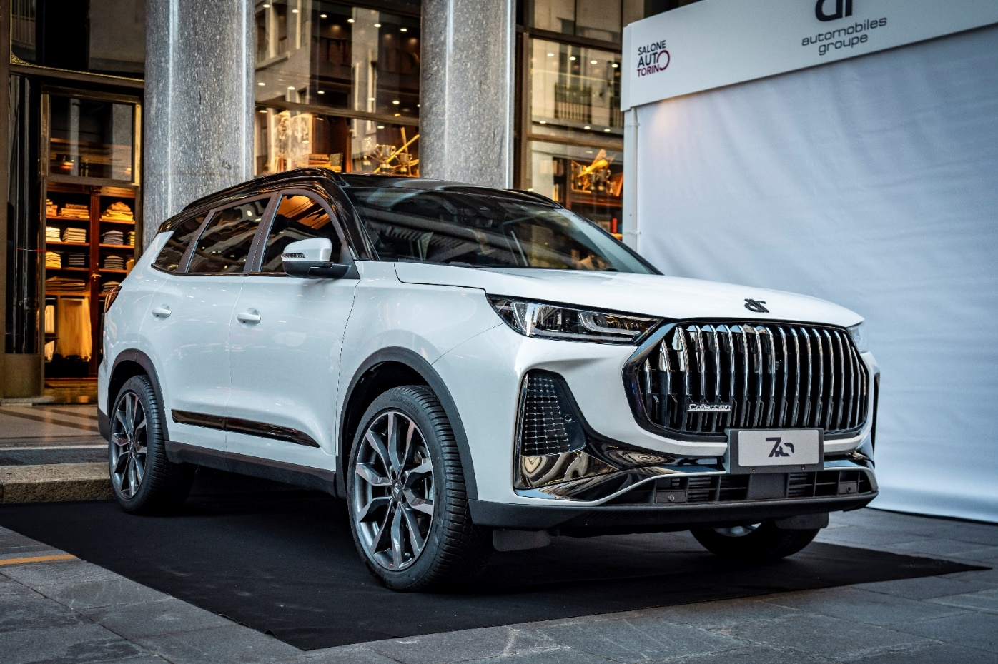
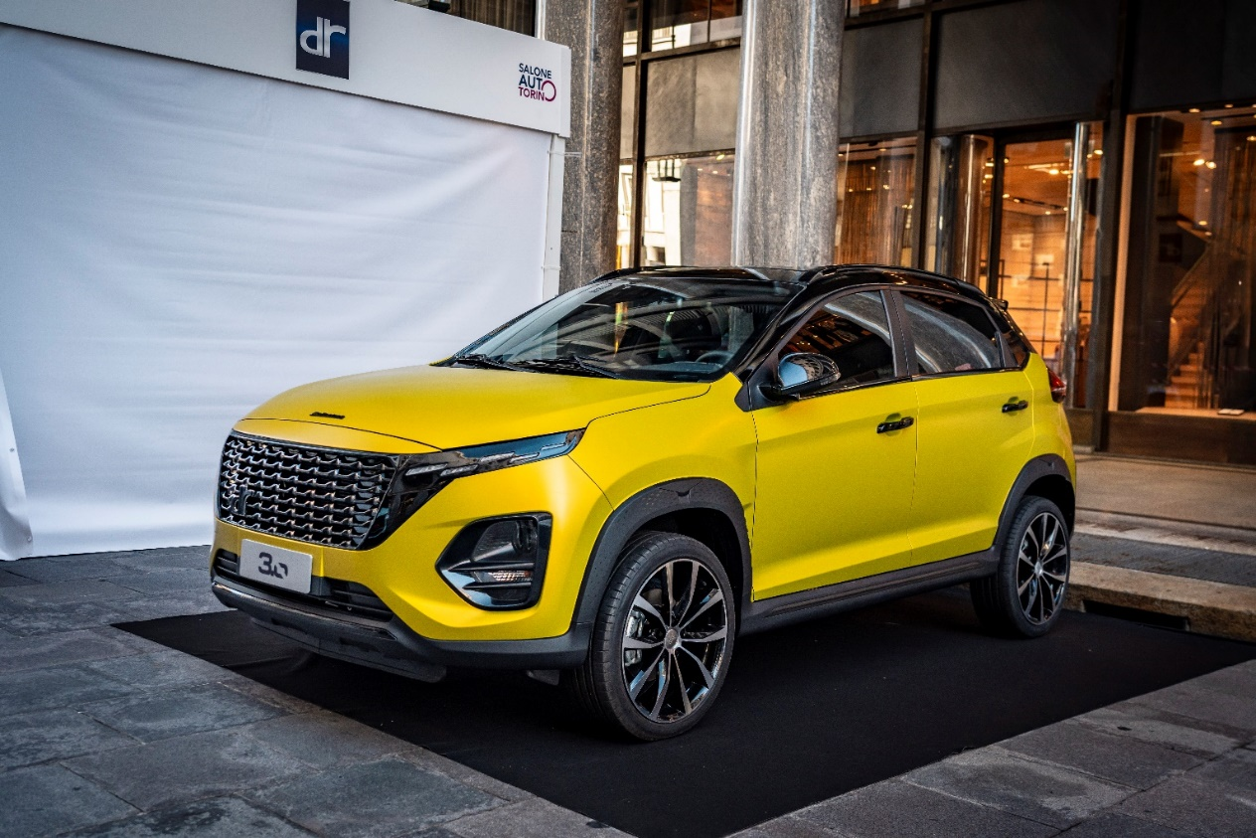
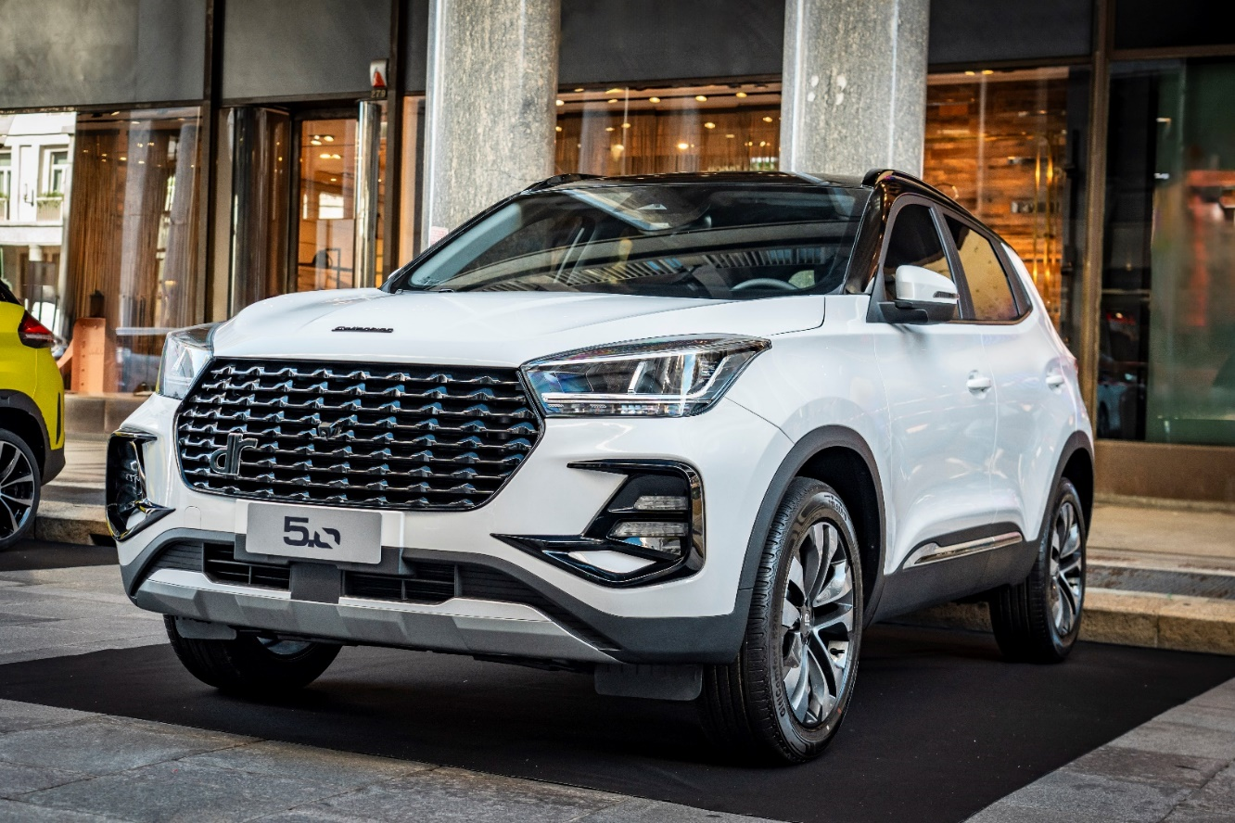
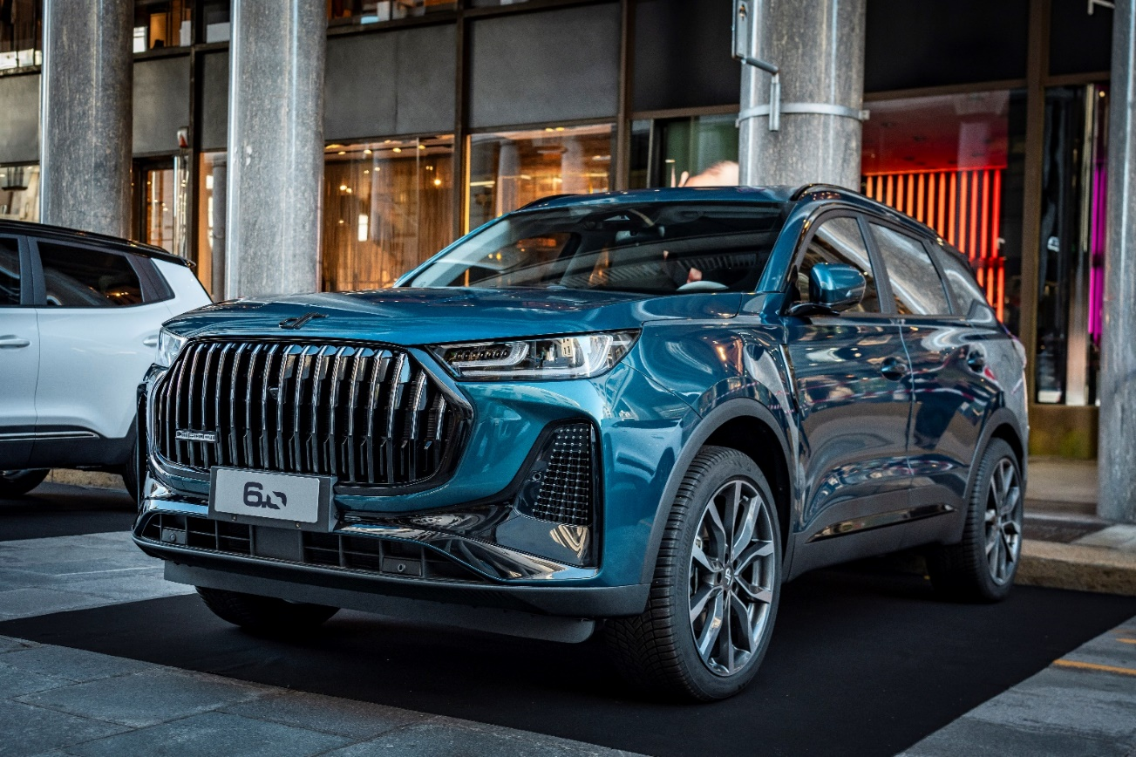
DR 3.0 COLLECTION
DR 7.0 COLLECTION
DR 5.0 COLLECTION
DR 6.0 COLLECTION
Notes:
Estas son nuestras novedades que presentamos en Turín, la línea DR Collection: DR 3.0, DR 5.0, DR 6.0 y DR 7.0

Slide 9
La alternativa más RACIONAL

Slide 10
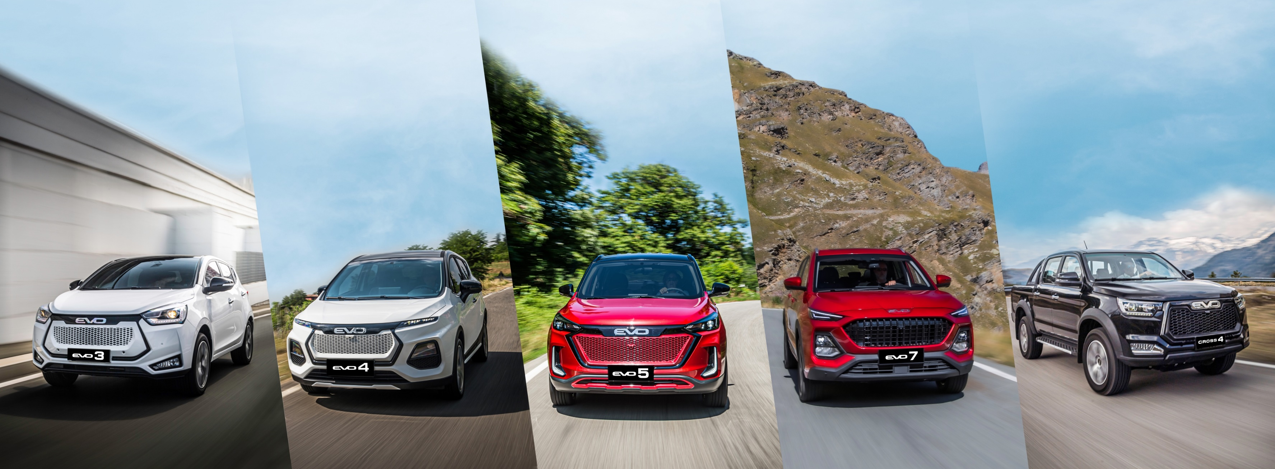
EVO: Elección racional
Notes:
Al mismo tiempo, la familia del Grupo DR se amplía: nace la marca EVO con el objetivo de satisfacer las necesidades de un amplio segmento de mercado centrado en aquellos clientes que exigen mayor comodidad y eficiencia, bajo el signo de una elección racional y con un precio llave en mano que sea competitivo y sin sorpresas.
EVO está listo para encontrar una concepción diferente del automóvil y de la movilidad, ya no inspirada en efímeros status sino en los modelos de simplicidad, concreción, practicidad y fiabilidad.

Slide 11
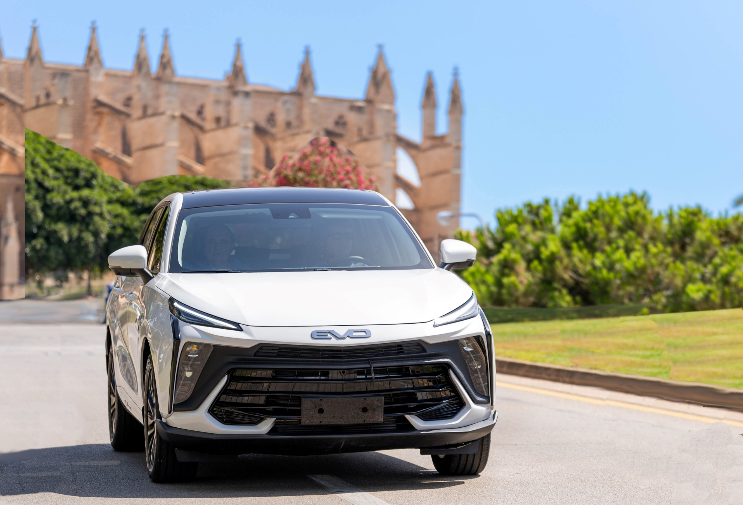
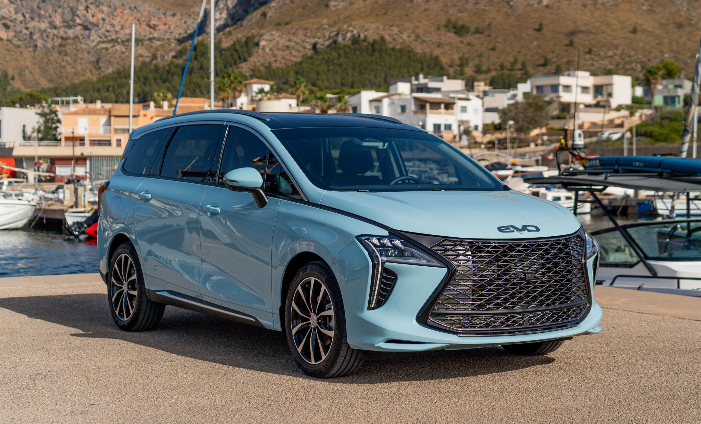
EVO 6
EVO SPAZIO
Notes:
Se materializa la verdadera revolución de la marca EVO.
Tras la primera aparición en agosto pasado en Palma de Mallorca, el EVO 6 y el EVO Spazio se presentan ahora al público italiano. Dos nuevos modelos que van a implementar una gama ya muy completa.

Slide 12
Un estilo de vida

Slide 13
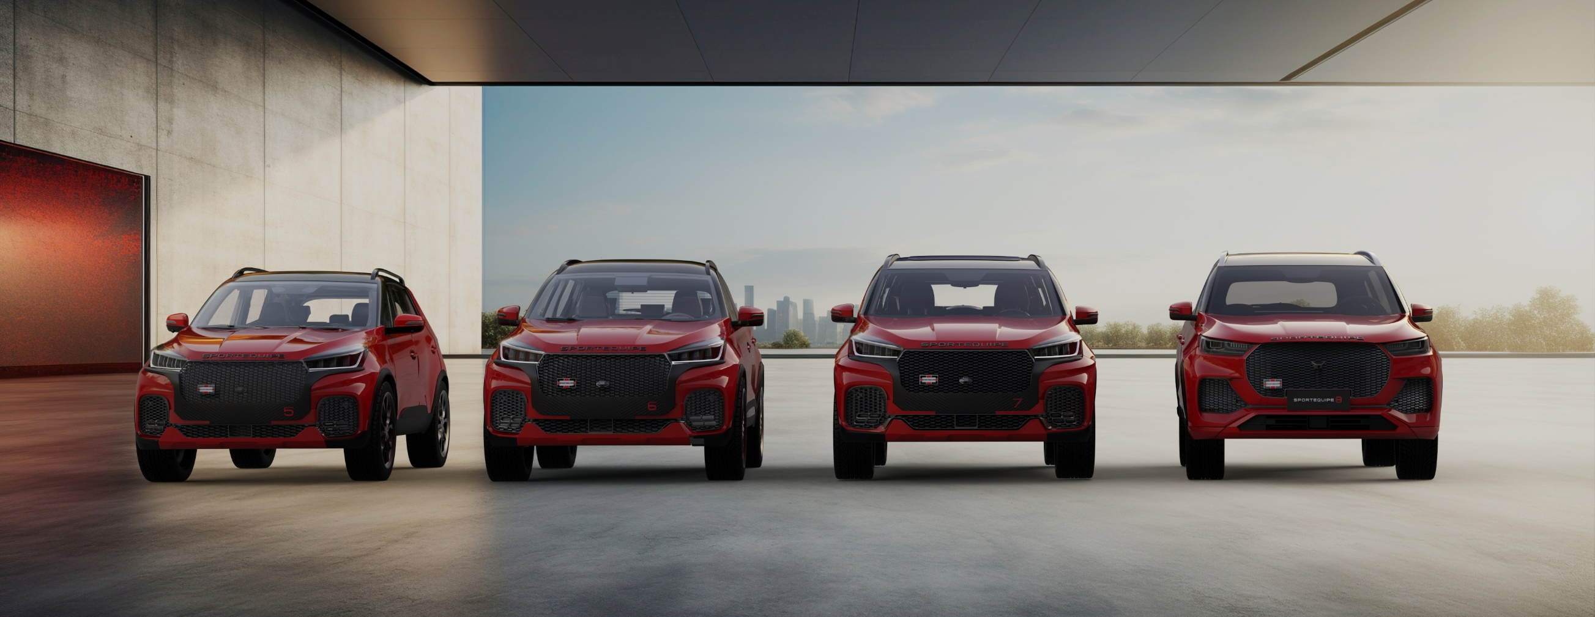
La competición es vida
Notes:
En 2023, DR Automobiles Groupe lanza dos nuevas marcas, SPORTEQUIPE e ICH-X, ambas consideradas como marcas Premium donde la tecnología, la calidad, el lujo, la estética de la imagen y la originalidad del diseño son los protagonistas.
SPORTEQUIPE propone una gama compuesta por cuatro SUV de segmento alto, tecnológicos y de altas prestaciones, con un equipamiento de serie muy rico pero accesible a todos. Caracterizados por un diseño atractivo, los SUV SPORTEQUIPE son ideales para los que practican deportes o para los que aman viajar, todo ello en una clave elegante y contemporánea.

Slide 14
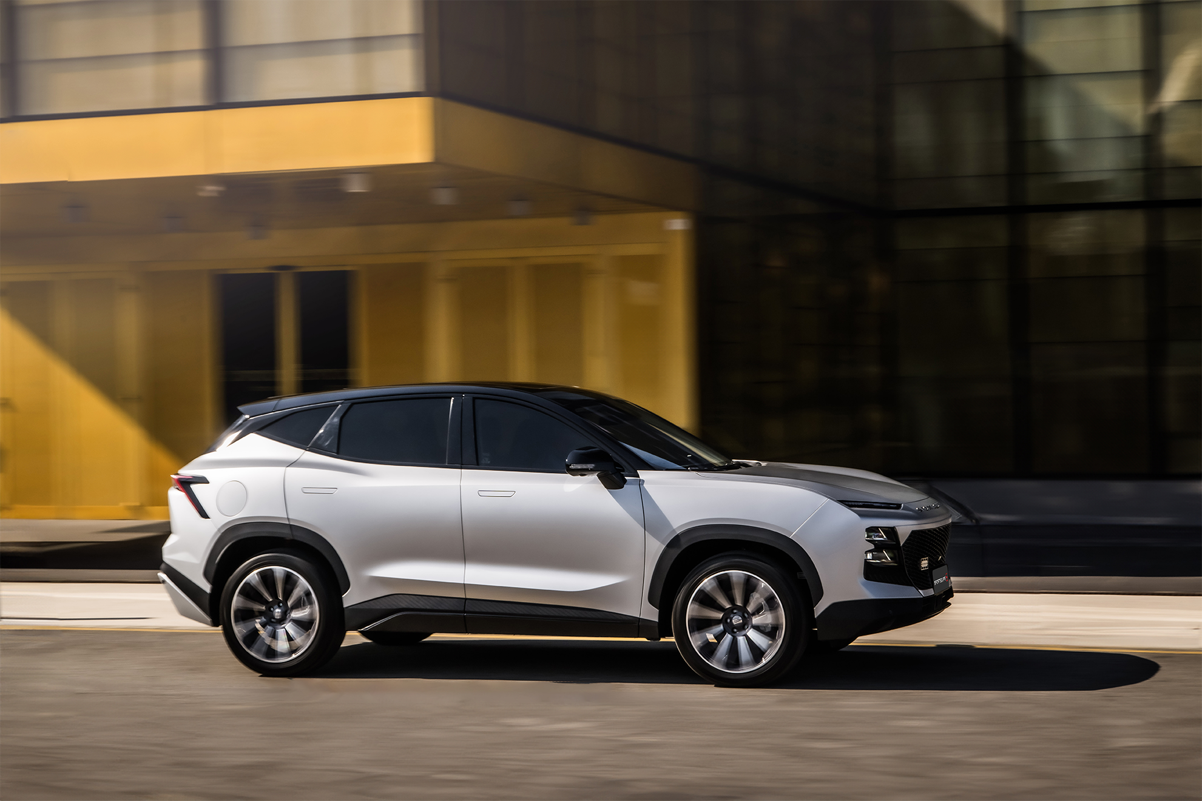
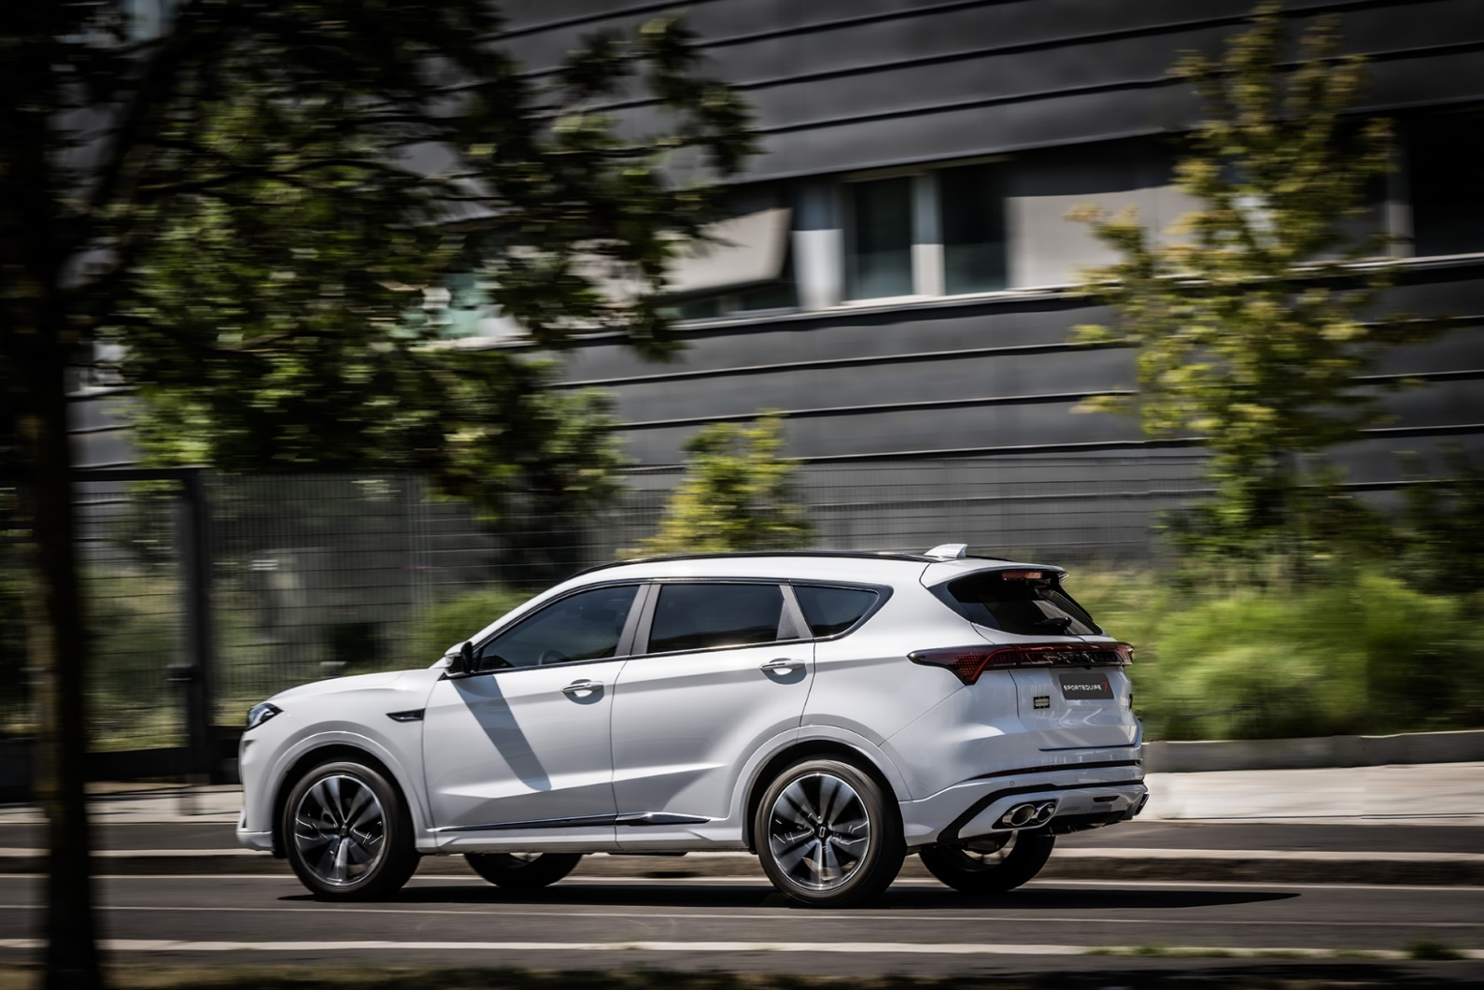
SPORTEQUIPE 6
SPORTEQUIPE 7
Notes:
Nuevas líneas, mucho más deportivas, nuevos motores y nuevos equipamientos de serie para los nuevos Sportequipe 6 y Sportequipe 7 ya en la presentación previa en Verona el pasado mes de mayo.
También en esto estamos ante una verdadera revolución tanto estilística como tecnológica.

Slide 15
Off-road puro

Slide 16
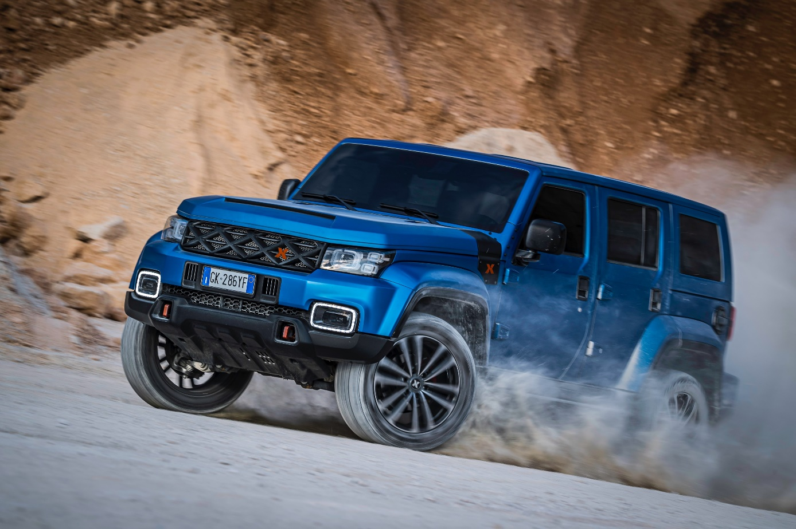
Aventura y libertad
Notes:
La marca ICH-X debuta con el modelo K2, un todoterreno puro cuyo nombre evoca aventura y libertad, los valores inspiradores de la nueva marca de DR Automobiles Groupe, un coche capaz de afrontar las situaciones de conducción más extremas, sin renunciar al confort y el diseño.
Enfrentarse a los límites y elegir el camino menos transitado es el nuevo desafío del recién nacido en la casa DR Automobiles Groupe.

Slide 17
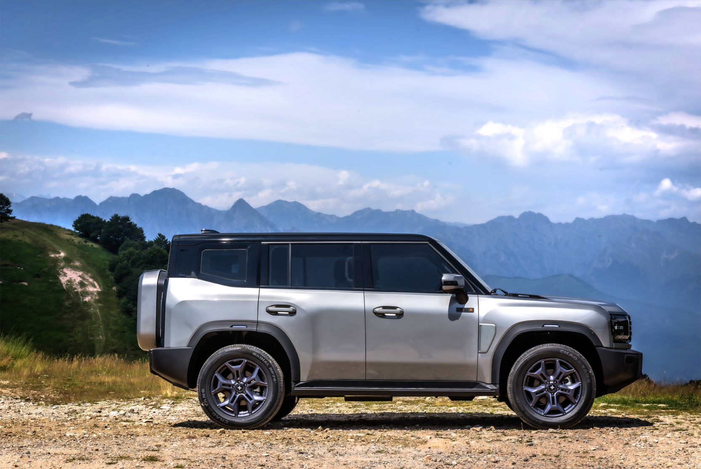
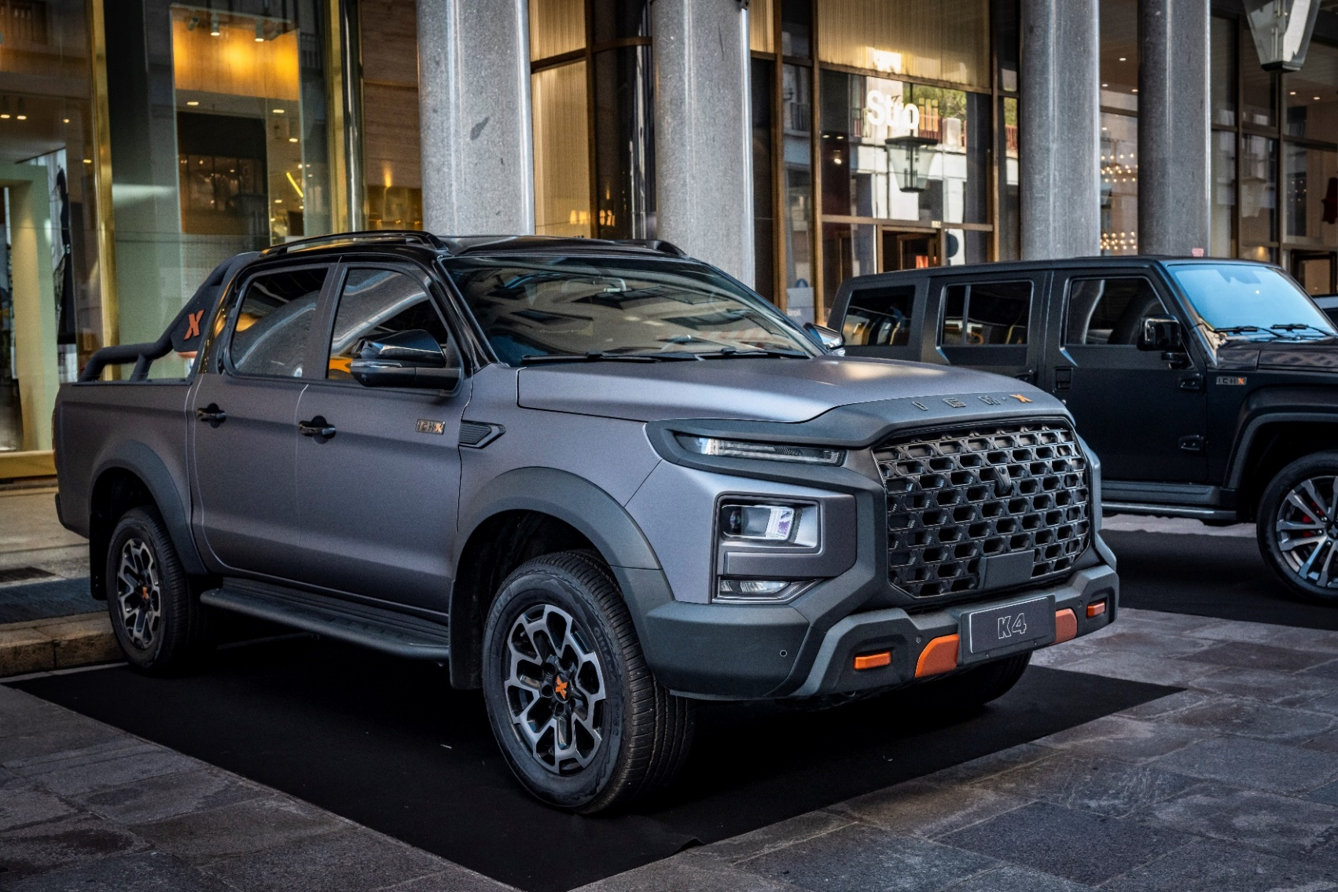
K 3
K 4
Notes:
Se amplía de manera importante la gama de ICH-X, marca off-road de DR Automobiles Groupe, con los nuevos K3 y K4 que van a acompañar al K2.

Slide 18
La marca inglesa
Notes:
Pasión por el Automovilismo.

Slide 19
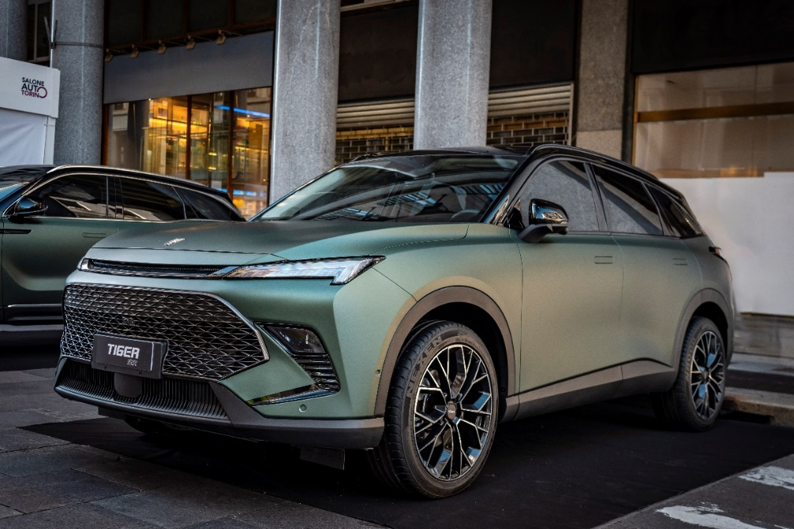
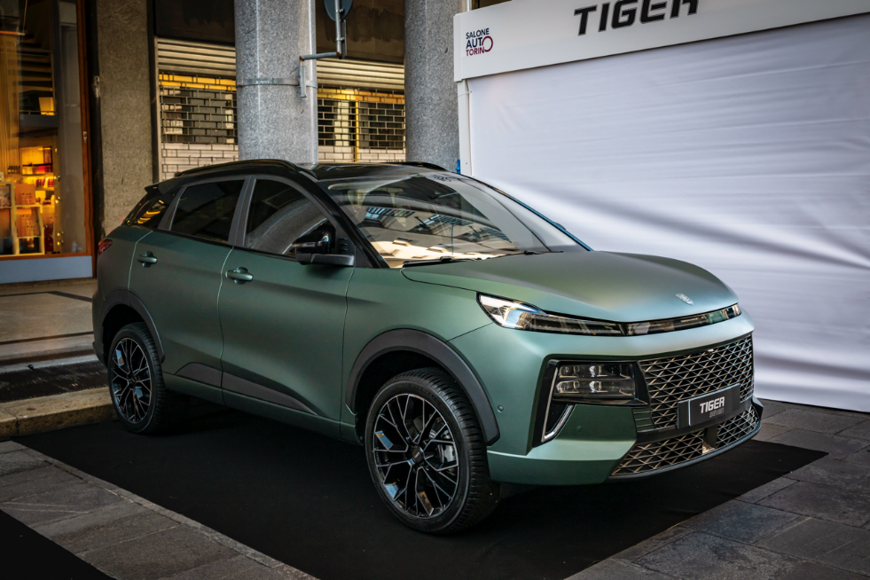
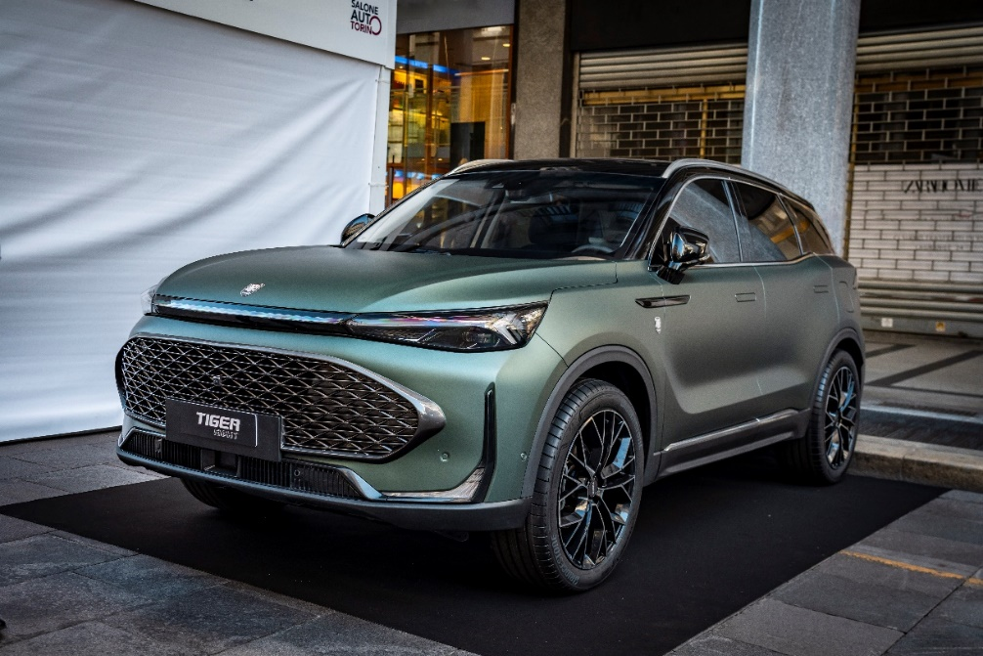
Pasión por el automovilismo
TIGER SIX
TIGER SEVEN
TIGER NINE
Notes:
En 2022, el fundador de Tiger Racing Ltd, Jim Dudley, decide confiar su creación a DR Automobiles Groupe que adquiere la marca y prevé su renovación mediante el lanzamiento de tres nuevos modelos que se comercializarán en toda Europa.
Es en abril de 2024 cuando el grupo DR Automobiles reinicia en Europa la marca “ Tiger “ gracias a una asociación con la china Dongfeng.

Slide 20
POSICIONAMIENTO DE LAS MARCAS
Simplicidad y funcionalidad
Exclusividad y personalización
Deportes y tiempo libre
Estilo y elegancia
Versatilidad y amplia gama
ENTRY
VOLUMEN
PREMIUM
SPECIALITY
Notes:
Aquí tenemos el posicionamiento según nuestra visión de las marcas del grupo para los próximos años.
Como podéis ver, comenzamos por EVO, nuestra marca más racional, pero sin olvidar a DR que actualmente en Italia es la marca de volumen y que pronto disfrutaremos en España.

Slide 21
DR PARA VOSOTROS

Slide 22
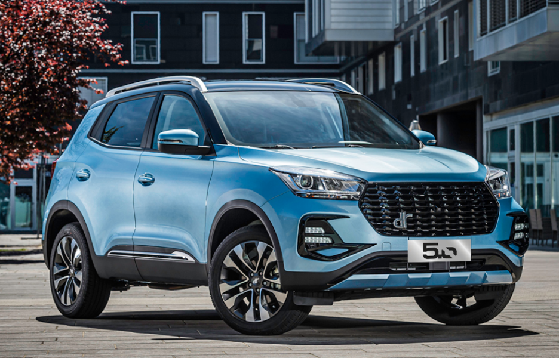
Notes:
DR 5.0: un modelo que se esfuerza por ofrecer una mezcla perfecta de estilo moderno, tecnología avanzada y un precio asequible, lo que lo convierte en la opción ideal para aquellos que buscan un coche de alto rendimiento pero sin comprometer el confort y la seguridad.

Slide 23
Dimensiones: 4318/1831/1670 mm
Motor
4 cilindros en línea Turbo Cilindrada: 1498cc Potencia máx gasolina: 114 kW/154CV a 5500 rpm Potencia máx GLP: 110 kW/149CV a 5500 rpm Par máx gasolina: 210 Nm a 3600 rpm Par máx GLP: 195 Nm a 3600 rpm Velocidad máx : 185 Km/h
Carrocería
Peso en orden de marcha: 1459 kg Peso en plena carga: 1789 kg Capacidad depósito (versión gasolina): 57 L Capacidad depósito (versión GLP): 55 L nominales – 44 L efectivos Capacidad maletero (versión gasolina): 450/1100 dm³ Capacidad maletero (versión GLP): 450/1100 dm³

Slide 24
Diseño hidrodinámico Las líneas inspiradas en el fluir natural del agua reducen eficazmente el coeficiente de resistencia del coche, así como el consumo de combustible y el ruido del viento durante la conducción a alta velocidad, creando un entorno de conducción muy cómodo.
El Motor 5.0 Turbo monta un motor turbo que garantiza mayor brillantez y tomas más voluminosas.
Con un diseño moderno y elegante, este coche ofrece el confort adecuado para la vida urbana.
El habitáculo está diseñado para ofrecer un confort total: desde la climatización personalizada hasta el diseño ergonómico del interior. Cada detalle está pensado para que su viaje sea agradable y relajante, dondequiera que vaya.

Slide 25
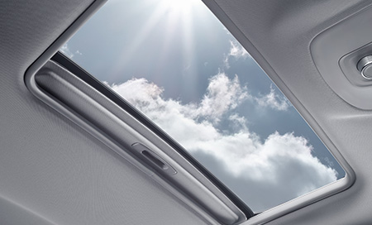
Techo panorámico
Notes:
Doble apertura con una simple presión del mando correspondiente

Slide 26
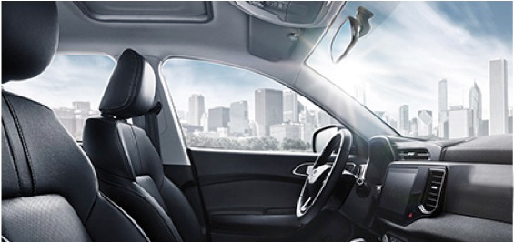
Habitáculo
Notes:
El excelente diseño del habitáculo ofrece suficiente espacio para la cabeza, los hombros y las piernas de los pasajeros delanteros y traseros, mejorando el confort de viaje de todos los ocupantes.

Slide 27
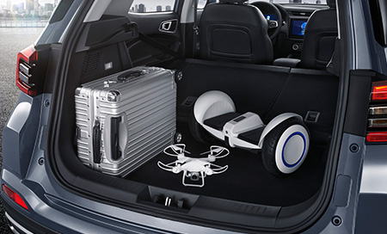
Maletero
Notes:
El maletero puede albergar 10 maletas de 20 pulgadas y cargar objetos grandes como un cochecito o una bicicleta con el asiento trasero no plegado. El asiento trasero puede plegarse para ampliar el espacio del maletero.

Slide 28
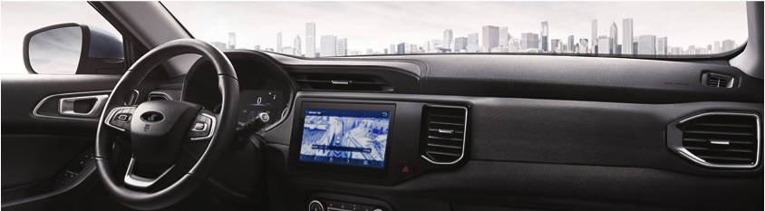
Panel de instrumentos
Notes:
El panel de intrumentos, de desarrollo horizontal, se caracteriza por un cuadro de instrumentos digital de 7", combinado con una pantalla de 12,3 pulgadas. Los controles físicos para el control del climatizador y el infotainment se encuentran debajo de la pantalla

Slide 29
OFERTA EVO

Slide 30
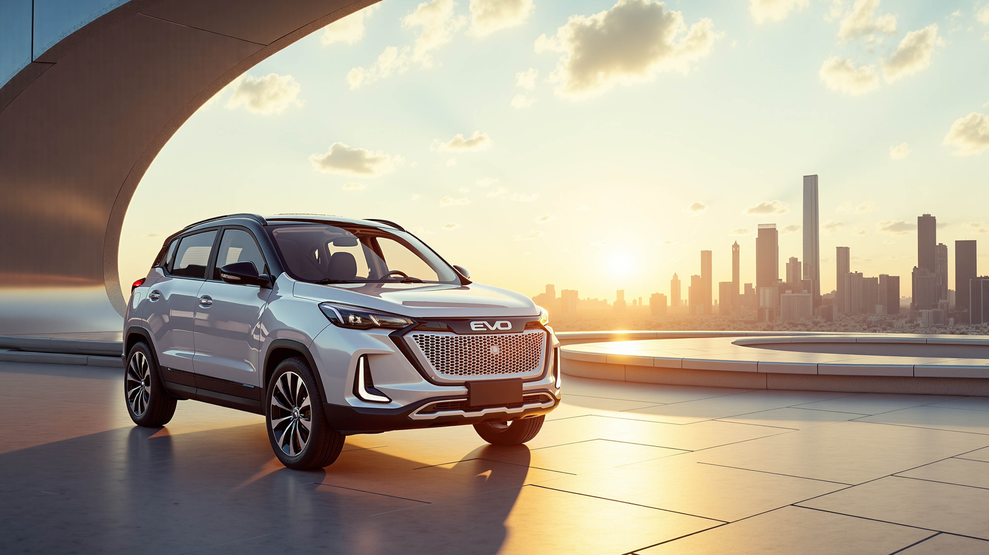
Notes:
EVO 5: Un coche deportivo con una autonomía sorprendente propulsado por un motor 1.5 turbo gasolina, combinado con un cambio manual de 6 velocidades. Un SUV innovador y muy interesante carcaterizado por amplios y cómodos espacios, equipamiento de serie a un precio asequible. Hoy en día se centra en nuevas líneas: refinamiento, estilo, calidad y tecnología.

Slide 31
Dimensiones: 4325/1815/1640 mm
Motor
4 cilindros en línea Turbo Cilindrada: 1499cc Potencia máx gasolina: 93,5kW/127CV a 5390 rpm Potencia máx GLP: 88,4kW/120CV a 5390 rpm Par máx gasolina: 225,7Nm a 4500 rpm Par máx GLP: 211,9Nm a 4500 rpm Velocidad máx : 185 Km/h
Carrocería
Peso en orden de marcha: 1325 kg Peso en plena carga: 1750 kg Capacidad depósito (versión gasolina): 46L Capacidad depósito (versión GLP): 80L nominales – 62L efectivos Capacidad maletero (versión gasolina): 375/690/1.000 dm³ Capacidad maletero (versión GLP): 375/690/1.000 dm³

Slide 32
EVO 5 es la respuesta de DR Automobiles a la creciente demanda de vehículos utilitarios compactos y versátiles, aptos tanto para viajes urbanos como largos. Con un diseño audaz y líneas elegantes, se destaca en su categoría al mantener un equilibrio entre una apariencia robusta y una atención notable a los detalles.
Este SUV se propone como una solución interesante para aquellos que desean un coche práctico para el día a día pero que pueda afrontar también largos viajes.

Slide 33
Un equilibrio perfecto entre potencia y eficiencia
La EVO 5 no solo es hermosa de ver, sino que también es agradable de conducir y ofrece un buen equilibrio entre potencia y consumo reducido. La configuración de tracción delantera garantiza una conducción estable y segura, especialmente apreciable en entornos urbanos y en largos viajes por autopista. Las suspensiones, diseñadas para ofrecer un buen compromiso entre confort y dinamismo, absorben bien las asperezas de la carretera, mejorando la calidad de conducción en todo tipo de superficies.
El motor disponible está diseñado para ofrecer un rendimiento adecuado tanto en la ciudad como en rutas suburbanas, con aceleraciones suaves y una buena recuperación incluso a velocidades más altas. Gracias a su compacidad, se mueve con agilidad en el tráfico de la ciudad, pero demuestra ser igualmente capaz en las carreteras extraurbanas, donde la comodidad de marcha es uno de sus puntos fuertes. El consumo reducido, unido a las bajas emisiones de CO2, la convierten en una opción ecológicamente consciente, manteniendo al mismo tiempo los costes de gestión bajos.

Slide 34
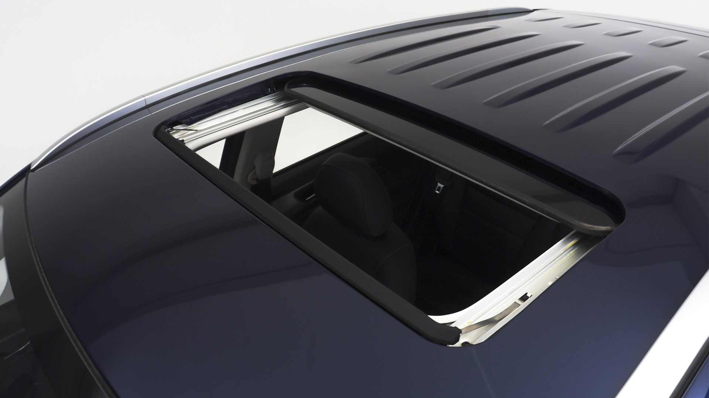
Techo solar
Notes:
El techo solar garantiza una ventilación adecuada del habitáculo

Slide 35
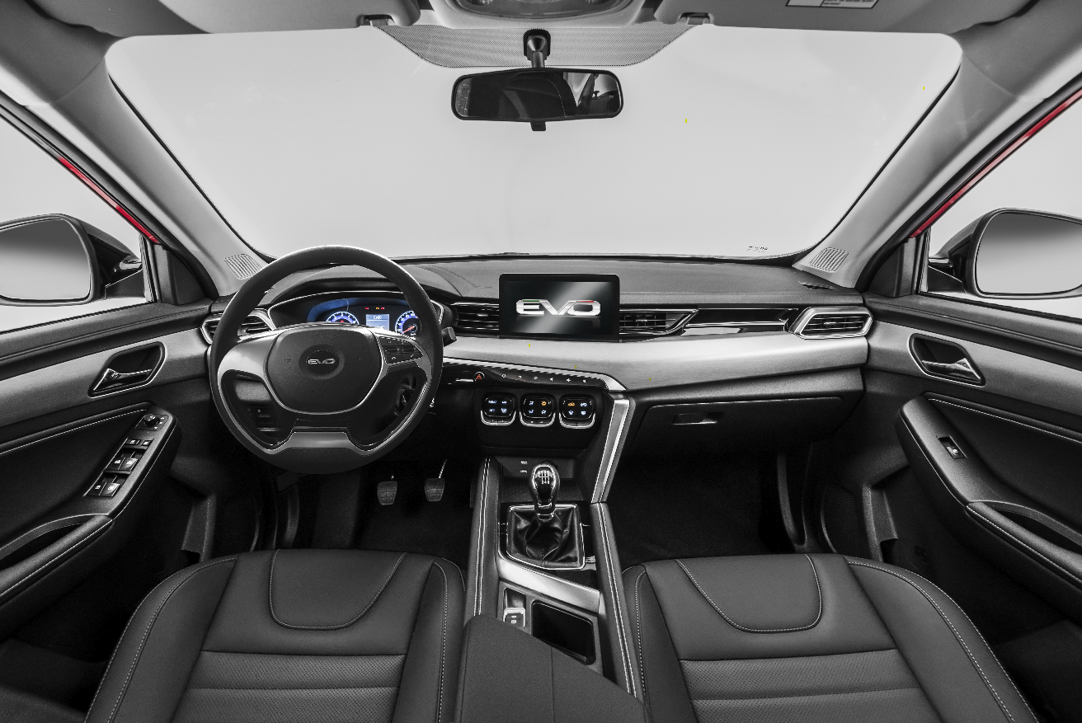
Habitáculo
Notes:
Amplio habitáculo con asientos ergonómicos de cuero

Slide 36
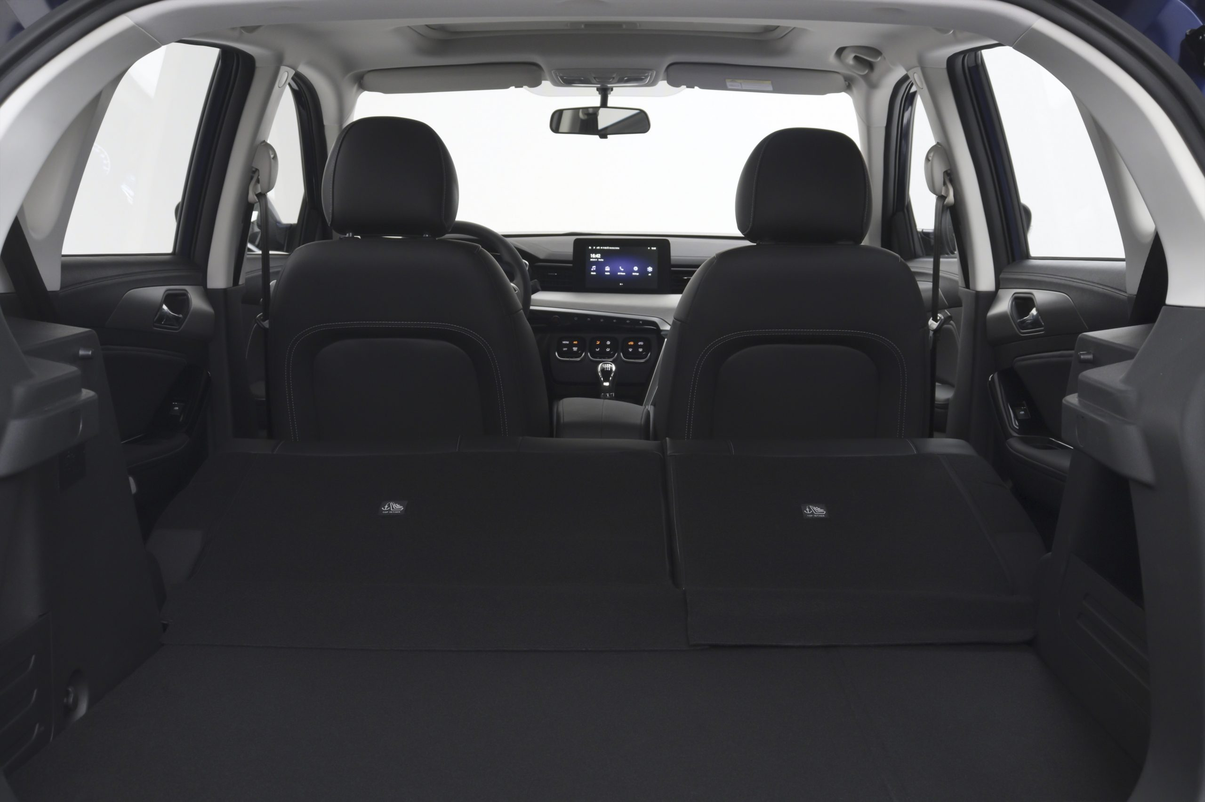
Maletero
Notes:
Amplio maletero con una capacidad de hasta 690 litros

Slide 37
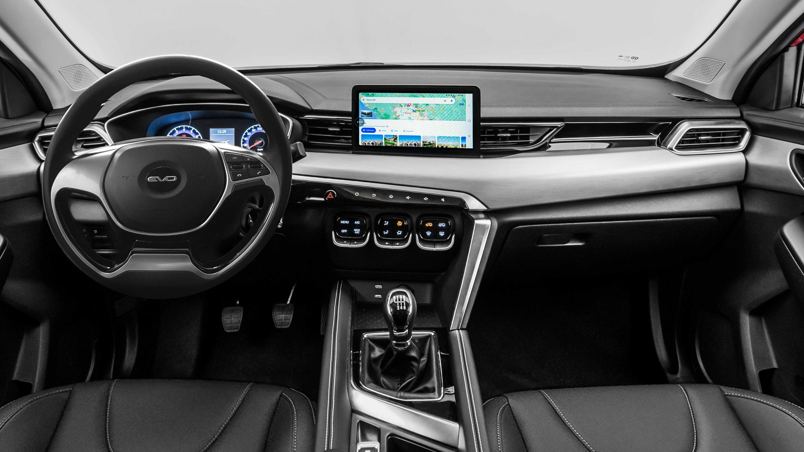
Panel de instrumentos
Notes:
Visualiza las rutas directamente en la pantalla para llegar a tus destinos favoritos

Slide 38
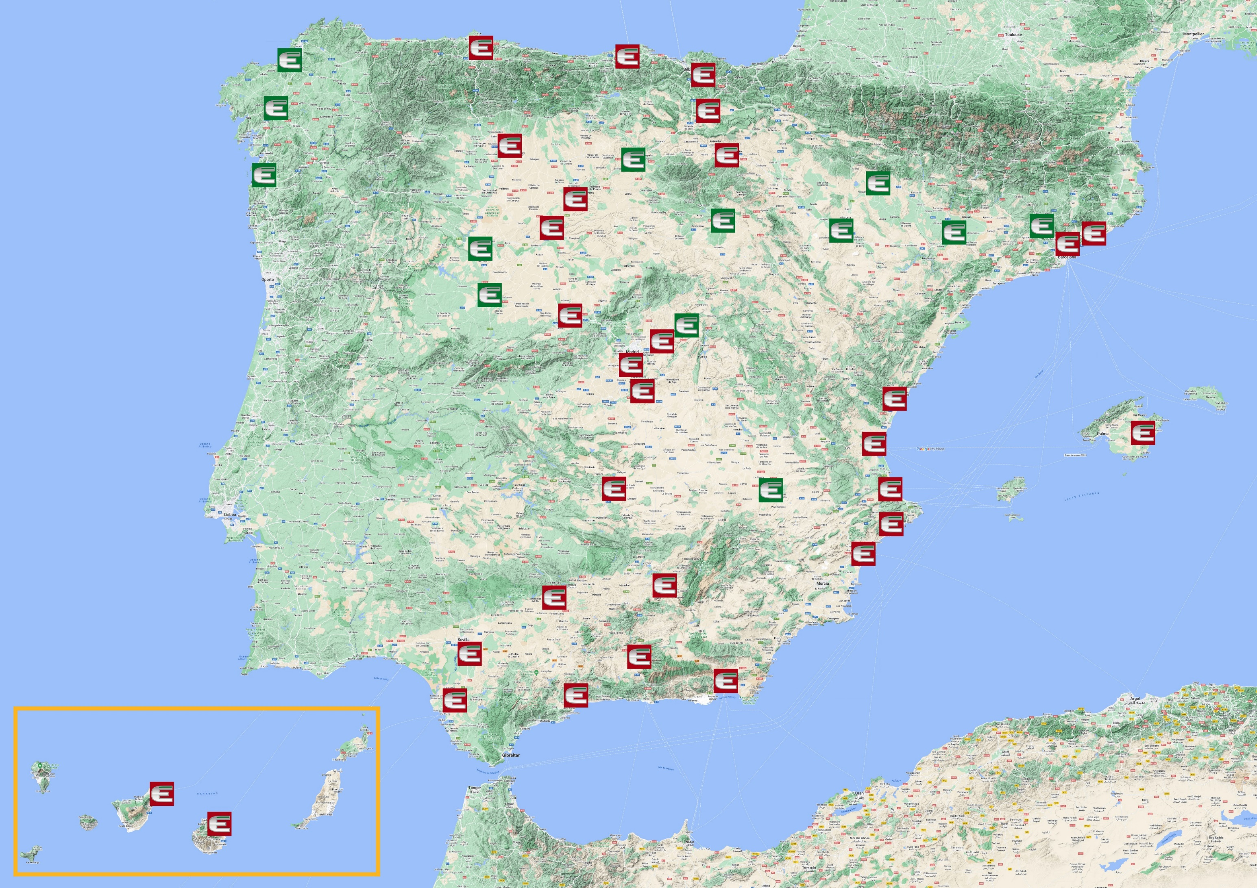
Red asistencial

Slide 39
En conclusión, el Grupo DR Automobiles está marcando un punto de cambio con una gama renovada y un fuerte impulso hacia nuevas tecnologías y motores.
Innovación, deportividad y elegancia son las palabras clave que han acompañado a las últimas novedades del grupo, con modelos capaces de responder a las más diversas exigencias del mercado.
Nuestro deseo es que ustedes pueden ver cada vez más coches del Grupo DR en el territorio español.
¡Prueba los vehículos del Grupo DR!

Slide 40
DR Groupe en el Salón del Automóvil de Turín: veintisiete modelos expuestos con 12 vistas premias absolutas de las 5 marcas

Slide 41
¡Muchas gracias por la atención!

